Slide 1
ВЫШИВКА
КРЕСТОМ
учитель технологии
МОУ СОШ № 90
Г.Сочи
Тлиф Мира Халидовна

Slide 2
Цель урока: Научить технике выполнения счетных швов- шов крест
Задачи:
Воспитывать любовь к одному из самых древних видов искусства – вышивке;
привлечь любовь к художественному творчеству, воспитать чувство красоты;
способствовать формированию и развитию познавательного интереса учащихся к предмету, самостоятельности учащихся.

Slide 3
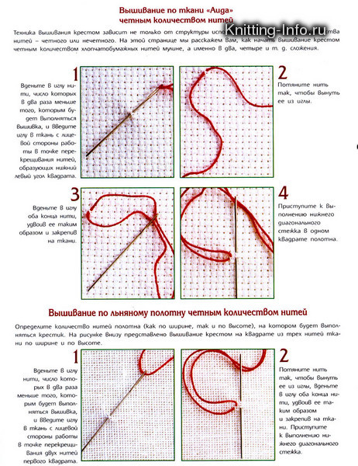
Начало вышивания
1
2
3
4

Slide 4
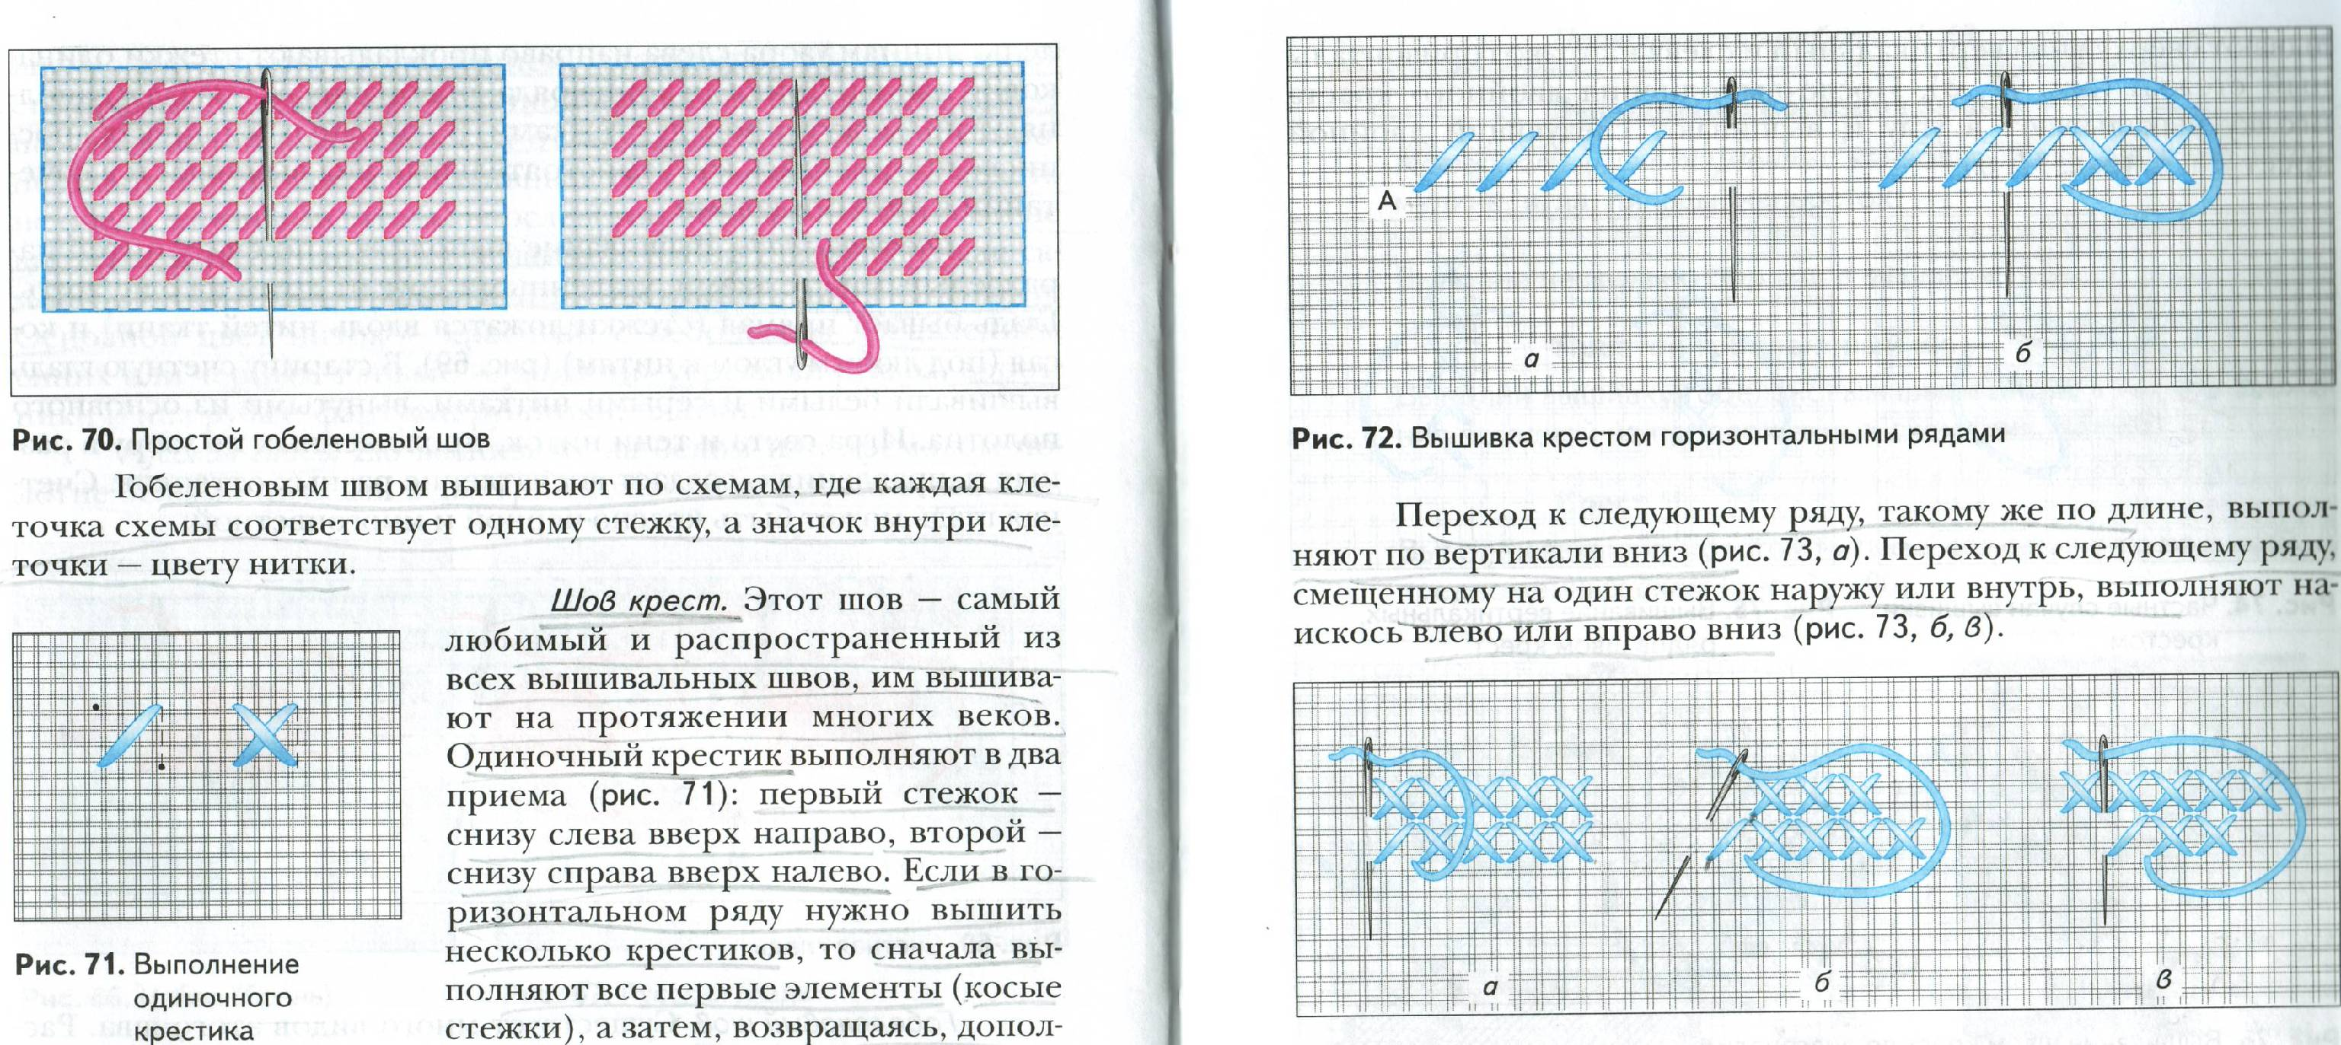
Выполнение одиночного крестика
Одиночный крестик выполняют в два приема:
- первый стежок - снизу слева вверх направо
- второй - снизу справа вверх налево.

Slide 5
Вышивка крестом горизонтальными рядами
Если в горизонтальном ряду нужно вышить несколько крестиков, то сначала выполняют все первые элементы, а затем, возвращаясь, дополняют их вторым элементом
При вышивке крестом горизонтальными рядами начало работы - в нижнем левом углу верхнего ряда первой клеточки рисунка.
Основные стежки проходят слева направо, а покрывающие - справа на лево

Slide 6
Вышивка крестом со смещением ряда
Переход к следующему ряду, такому же по длине, выполняют по вертикали вниз (а)
Переход к следующему ряду, смещенному на один стежок наружу или внутрь, выполняют наискось влево или вправо (б, в)

Slide 7
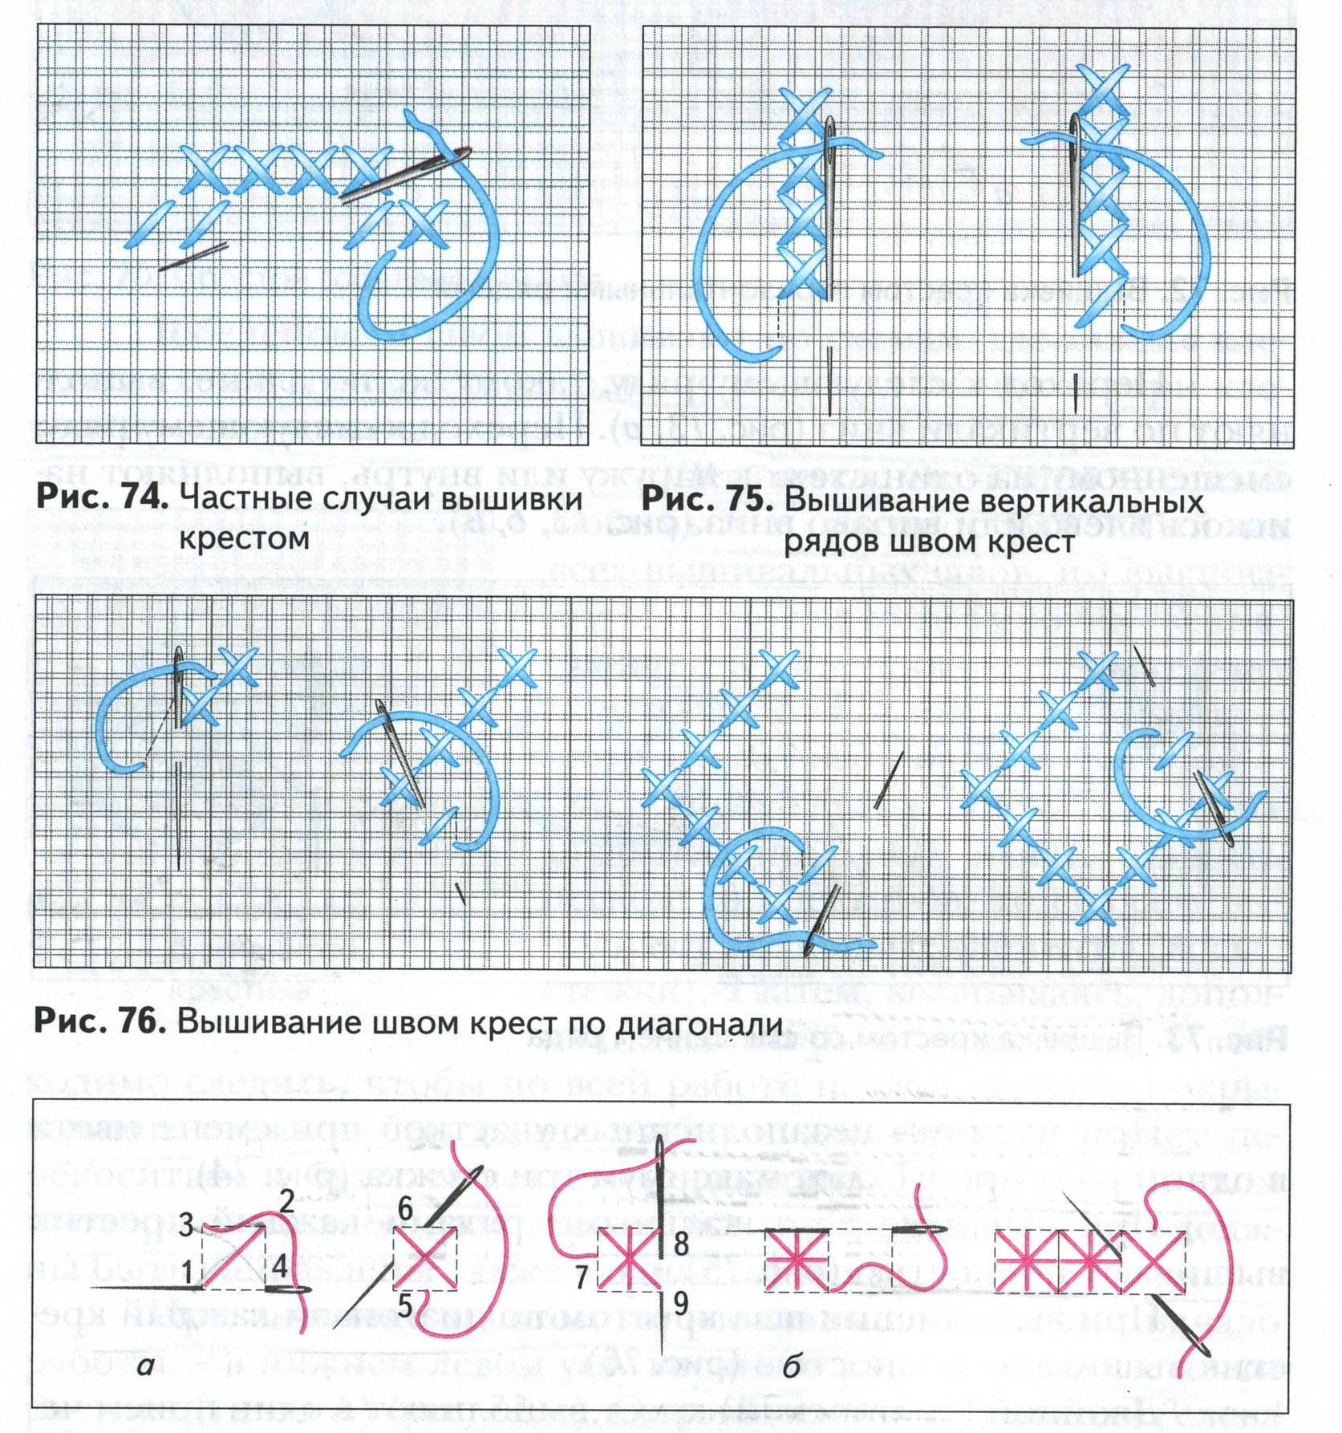
Вышивка вертикальных рядов швом крест
При вышивке вертикальными рядами каждый крестик вышивают полностью

Slide 8
Вышивание швом крест по диагонали
При выполнении шва крестом по диагонали каждый крестик вышивают полностью

Slide 9
Частные случаи вышивки крестом
При наличии незаполненных участков при смене цвета в одном ряду пропускают максимум три стежка

Slide 10
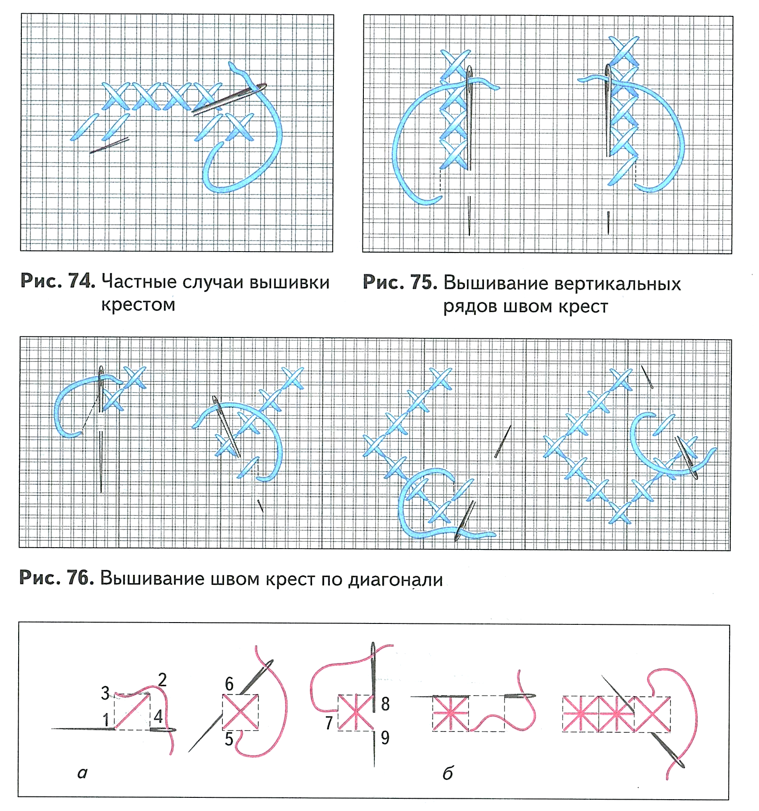
Вышивание двойным (болгарским) крестом
Двойной (болгарский) крест выполняют в один прием четырьмя стежками: сначала вышивают косой крест, а затем накладывают сверху вниз вертикальный и слева направо горизонтальный стежки(а). После выполнения двойного креста иголку вкалывают в углу и вышивают следующий двойной крест и т.д. (б)

Slide 11
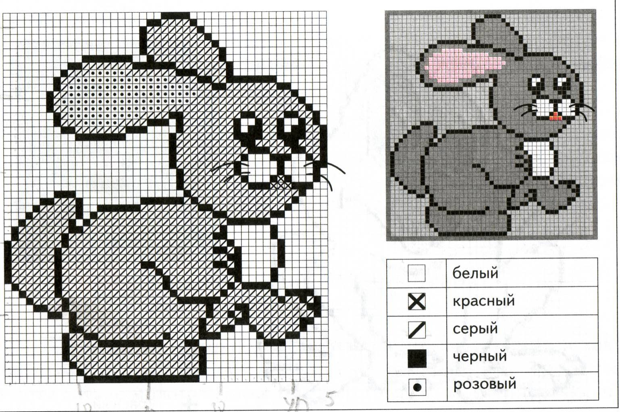
Схемы для вышивки

Slide 12
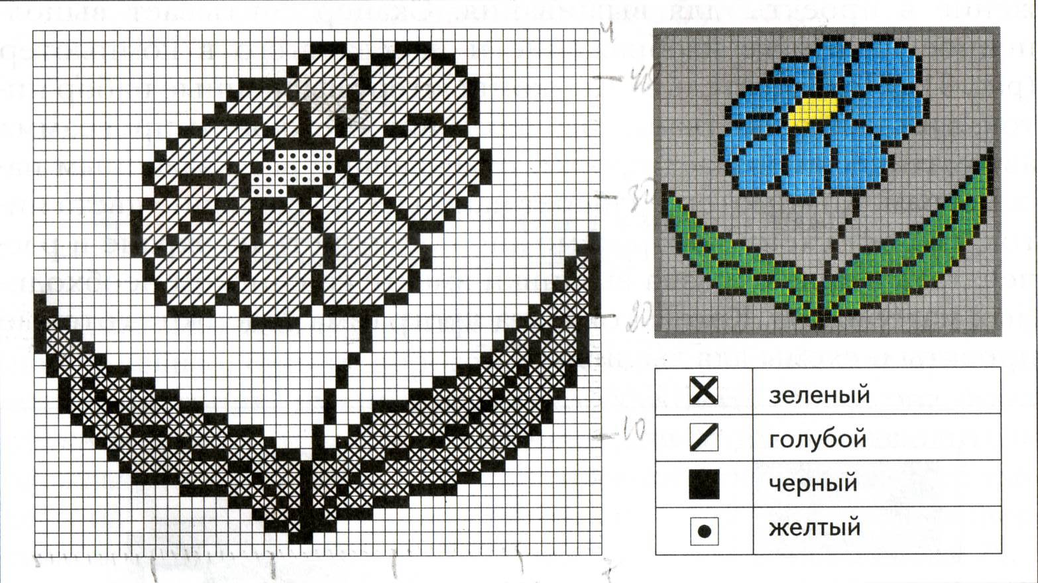
Схемы для вышивки

Slide 13
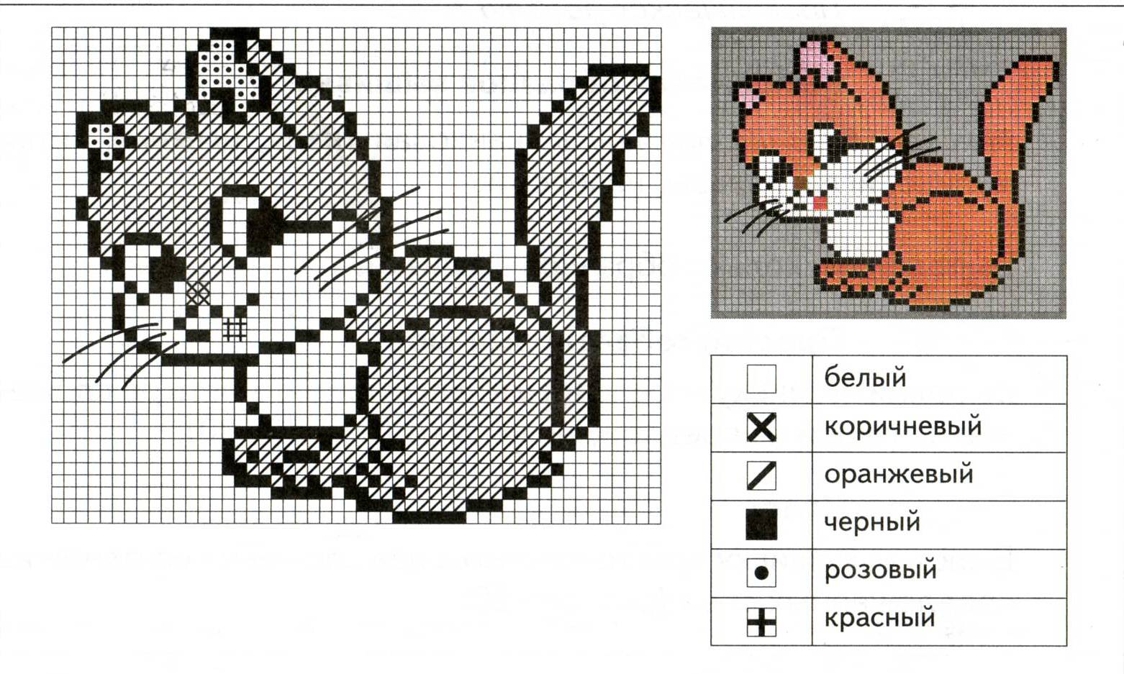
Схемы для вышивки

Slide 14
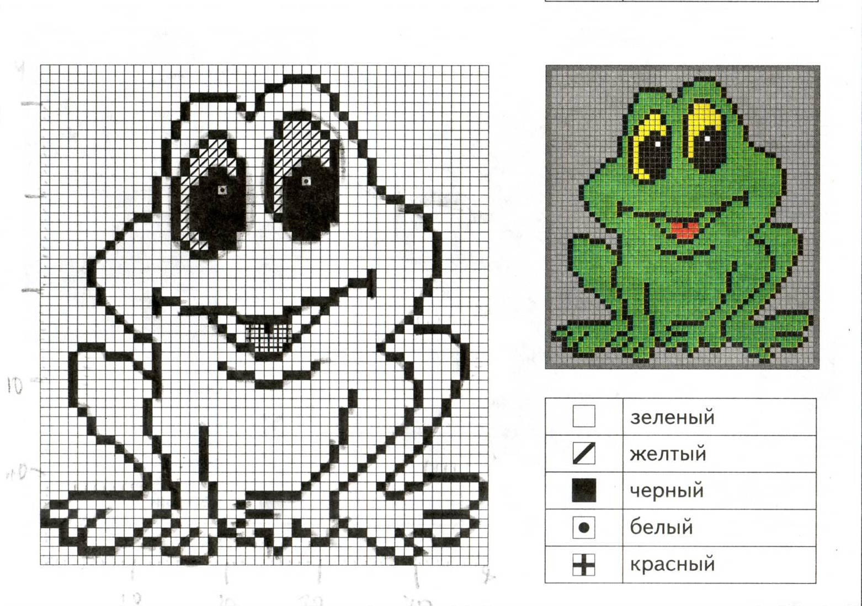
Схемы для вышивки

Slide 15

Домашнее задание
Подобрать рисунок для вашего изделия.
На дополнительную оценку по желанию : сделать сообщение на тему «Чудо вышивка»; составить кроссворд, чтобы получить слово «вышивка»

